Slide 1
Java课程体系
第4学期 java编程基础
第5学期 Java Web应用程序开发
第6学期 Java企业级应用开发
第6学期 Java程序课程设计
第7学期 软件工程综合实践
第8学期 毕业设计

Slide 2
Java编程基础
---- Java程序设计及实验
刘继承 王社伟 宋敏 主编
讲授：郑丽萍
Tel:18623716976
Email:super_ruanjian@sina.com
密码：ruanjian15
办公室：莲花街6408

Slide 3

课程要求
考试形式：闭卷
总成绩=平时成绩*10%+实验成绩*20%
+期末成绩*70%
平时成绩包括：平时点名+课堂提问和练习+作业
实验成绩: 实验代码检查+实验报告（课代表或学习委员按照学号整理）
遵守课堂纪律，关闭通讯工具
实验课必须携带布置的实验题目相应的代码

Slide 4
课程安排
共54学时；讲授40学时；实验14学时。
实验注意事项：
实验成绩=上机检查（60%）+实验报告（40%）
实验报告：纸质或电子，根据具体实验项目给出具体要求。
实验报告在规定的时间，按照学号顺序进行上交。

Slide 5
程序类课程
多动手写程序,programming everyday。语言类课程很重实践，不动手编程，看再多书也没有用。

Slide 6
课程内容
Java入门
Java基本语法
流程控制
面向对象编程
继承
抽象类、接口和内部类
枚举
异常
输入输出
图形用户界面
Applet
JDBC
集合类

Slide 7

第一章 Java入门
1.1 Java简介
1.2 Java平台
1.3 Java程序的开发流程
1.4 小试身手
1.5 Java API文档的使用
1.6 Java Doc文档

Slide 8
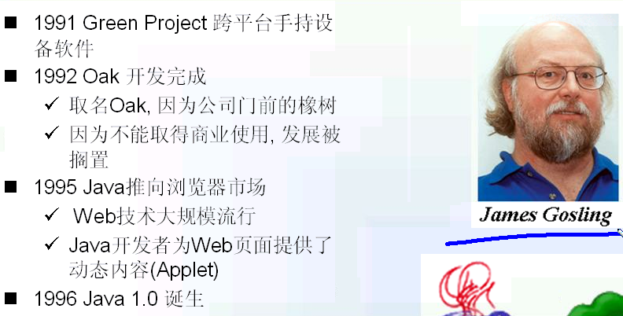


1.1 Java简介
1. Java的由来
  1991,Sun公司，“绿色计划”的小型项目组，智能电器，开发Oak语言。
  Oak语言特点：跨平台，精巧，安全
  现实：智能电器发展缓慢，Oak陷入低谷。
  转机：1993年，Internet发展
  1995年，Oak更名为Java
  1996年，第一个Java开发工具包，JDK1.0
  1999年，Java 2分为J2SE、J2EE和J2ME
  2004.9.30，J2SE改名为J2SE 5.0
  2006，sun发布Java SE 6
  2011.7，Oracle收购Sun公司，之后发布了Java 7
  2014.3, Oracle发布Java 8

Slide 9
1.1 Java简介
Java和c/c++相比
没有指针
不需要进行内存的分配
无头文件
无go to语句
2. Java的特点
  简单性
  面向对象
  平台无关性
  解释型
  分布式
  安全性
  动态特性
  多线程
  高性能
Write once，run anywhere
硬件平台无关
操作系统无关
面向对象的好处：
可以设计出可以重用的组件
使开发出的软件更具弹性且容易维护
没有指针
Java字节码进入解释器时，需要进行字节码的校验器检查
Java解释器决定程序中类的内存布局，装载单独的内存区域
客户端可以限制装载类访问的文件系统
支持两种分布性：
数据分布
操作分布
多线程使应用程序能够并行执行；
同步机制保证了对共享数据的正确操作；
实现更好的交互响应和实时行为。
解释器对java字节代码解释执行。
Java程序的基本组成单元是类，可以动态地更改类库中方法和变量。
Java字节码与机器码十分接近，转换成机器码速度快，具有较高的性能。

Slide 10
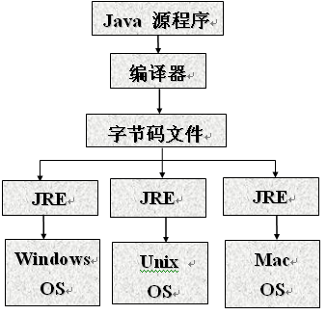
1.2 Java平台
java程序具有“Write once, run anywhere”的特点。

Slide 11
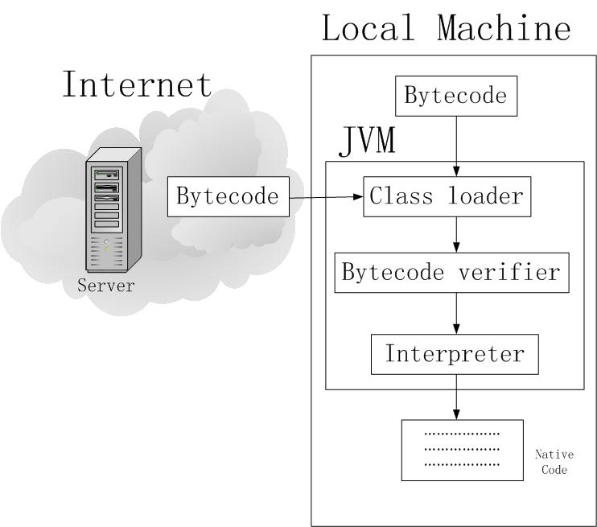
1.2 Java平台
1.2.1 Java平台的构成
  Java虚拟机（JVM）
  Java应用程序接口
  （Java API）

Slide 12
1.2 Java平台
1.2.2 Java平台的版本
Java SE（J2SE）——Java Standard Edition 。提供了标准的JDK开发平台，利用该平台可以开发Java桌面应用程序、低端的服务器应用程序，以及Java Applet。
Java EE（J2EE）——Java Enterprise Edition ，可以构建企业级的服务应用。Java EE平台包含了Java SE平台，并增加了附加类库，以支持目录管理、交易管理和企业级消息处理等功能。
Java ME（J2ME）——Java Micro Edition 。Java ME是一种很小的Java运行环境，用于嵌入式的消费产品中，如移动电话、掌上电脑或其他无线设备等 。

Slide 13
1.2 Java平台
1.2.3 JRE 和 JDK
1. Java运行时环境 (JRE)
  JRE（Java Runtime Environment）提供了运行Java程序所必需的类库、JVM及其它必要的组件。但它不包含开发工具——编译器、调试器和其它工具。

Slide 14
1.2 Java平台
2. Java开发工具包(JDK)
  JDK（Java Development Kit)包含：
    JRE
    Java基础类库
    Java开发工具，如编译器、调试器等

Slide 15
2．安装Java SE平台
JDK主要目录内容介绍：
开发工具—位于子目录\bin中，用于开发、执行、调试和保存java程序
Java运行环境—位于子目录\jre中，JDK使用JRE实现，其包括Java虚拟机(JVM)、类库及其他支持库和支持文件。
附加库—位于子目录\lib中，包括开发工具所需要的其他类库和支持文件。

Slide 16
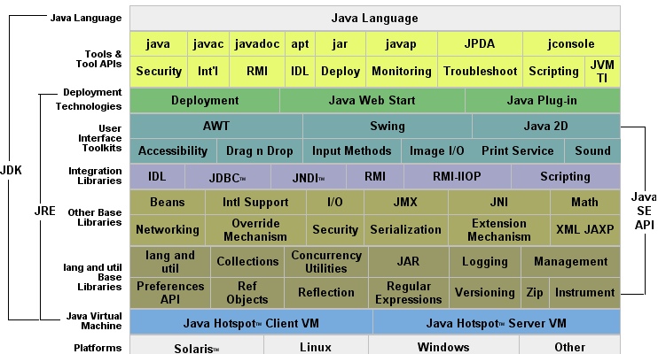
1.2 Java平台

Slide 17
1.2 Java平台
1.2.4 JDK的下载与安装
1. JDK的下载
  http://www.oracle.com/technetwork/java/javase/downloads/index.html

Slide 18
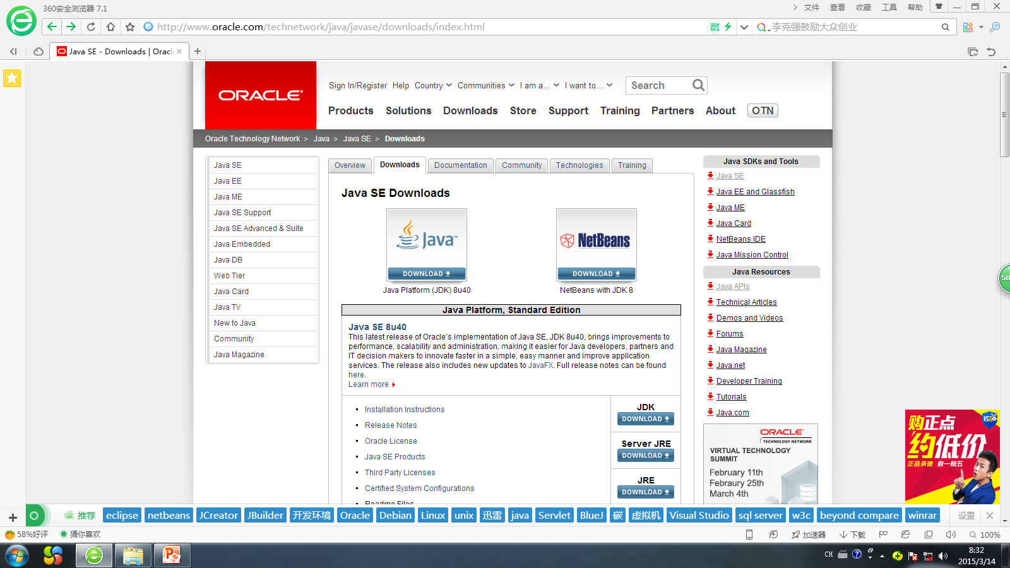

Slide 19
1.2 Java平台
1.2.4 JDK的下载与安装
2. JDK的安装

Slide 20
1.2 Java平台
1.2.5 环境变量的配置
path环境变量的配置
（JDK平台提供的Java编译器（javac.exe）和Java解释器（java.exe）位于Java安装目录的bin文件夹中，为了能在任何目录中使用编译器和解释器，需要设置Path。）
  设置JAVA_HOME环境变量
    我的电脑→属性→高级→环境变量设置（左下）。在系统环境变量中设置。选新建环境变量，变量名 JAVA_HOME,变量值中填入jdk安装路径。

Slide 21
1.2 Java平台
设置path变量指明javac，java所在位置。
    系统变量中如果有path变量，选择“编辑”或双击，在变量值的最前边加上%JAVA_HOME%\bin;(注意最后的分号，用来作为不同路径之间的分隔符）
    系统变量中如果没有这个变量，新建path环境变量，
    名：path,值：%JAVA_HOME%\bin

Slide 22
1.2 Java平台
2. classpath环境变量的配置
  指定java运行的时候从哪里可以找运行的类：
  新建classpath环境变量
名为classpath， 值：.; %JAVA_HOME%/lib
.指定自己编写的类
lib指定系统提供的类库

Slide 23
1.2 Java平台
验证:
  打开一个新的命令行窗口，输入javac，没有错误提示则表示设置正确。
常见错误：
  问题：javac不是内部或外部命令。
  原因：path环境变量没有包括javac.exe所在的目录。
  解决：对照对path的设置，增加javac.exe所在的目录

Slide 24
1.3 Java程序的开发流程
1.3.1 Java程序的种类
  应用程序（Application）
    可独立运行，在命令行下通过java命令来运行。
  小应用程序（Applet）
    不能独立运行，要被嵌入到网页中，可在命令行通过appletviewer命令运行或打开对应的网页运行。
  Servlet
    运行于Web服务器上，作为来自Web浏览器或其它HTTP客户端的请求和在HTTP服务器上的数据库及其它应用程序之间的中间层程序。

Slide 25
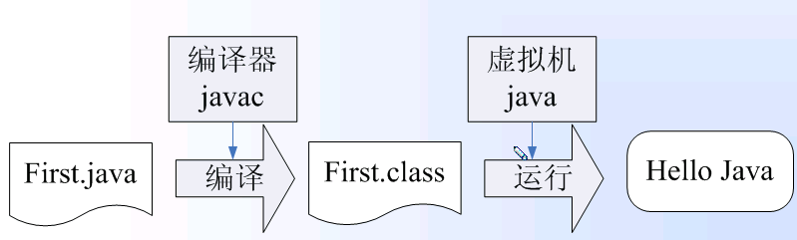
1.3 Java程序的开发流程
1.3.2 Java程序的开发流程
  编辑源文件：记事本等文本编辑器，集成开发环境IDE（Eclipse）
  编译源文件：javac
  运行 java
    对于应用程序 :java [选项] 类名

Slide 26
1.4 小试身手
‘//’单行注释；
‘/*’和‘*/’单行和多行注释
‘/**’和‘*/’单行和多行注释
1.4.1创建你的第一个Java Application程序
编辑源文件
main方法的一个参数，是一个字符串类型的数组。
注意String的第一个字母是大写的。
//创建你的第一个Java Application程序FirstApp.java
public class FirstApp
{
public static void main(String[ ] args)
{
System.out.println("这是我的第一个Java应用程序");
}
}
Java程序的组织单位
输出方法
Java应用程序必须含有的类
称为应用程序的主类
Java Application程序的入口是main()方法

Slide 27
1.4 小试身手
说明：
  Java语言是大小写敏感的。
  Java源文件中语句的标点应是英文状态下的标点，而字符串中的符号不受中英文符号的限制。
  注释
  一个Java源文件是由零个或多个类组成的。
  在一个源文件中最多只能有一个类被定义为public，并且该源文件的名字应命名为该类的类名。

Slide 28
良好的编程习惯
1.Java应用程序的开发
---(1)编写源文件
大小写区分，关键字用小写，类名第一个字母大写
public类名与文件名必须一致
缩进两格或四格
大括号对称
保存ctrl+S
注释/* */不能抽取帮助；/** */支持javadoc的文档抽取
一行最好只写一条语句,类体和方法的大括号最好也独占一行
返回

Slide 29
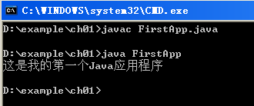
1.4 小试身手
编译源文件
  \javac FirstApp.java
运行
  \java FirstApp

Slide 30
1.5 Java API文档的使用
下载：
Java的官方网站： http://www.oracle.com/technetwork/java/javas/downloadse/index.html
----additional Resources|Java SE 7 Documentation

Slide 31
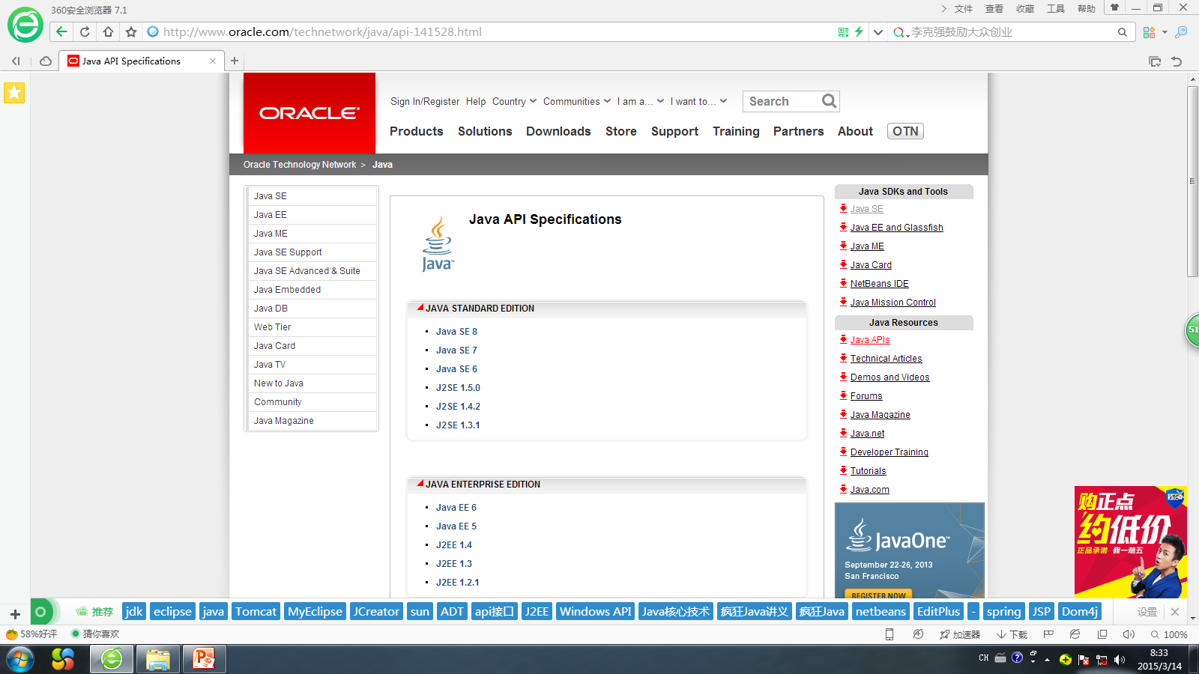


Slide 32
1.6 Java Doc文档
采用javadoc工具将说明文档提取出来
1.6.1 语法
  所有的javadoc命令句只能对以下内容进行说明，并且必须放在/**和*/之间。
    类
    接口
    方法
    变量

Slide 33
1.6 Java Doc文档
1.6.1 语法
/** 类的说明*/
public class DocDemo{
/** 变量的说明*/
public int i=0;
/**方法的说明*/
public int m(){}
}

Slide 34
1.6 Java Doc文档
1.6.2 标签简介
@标签 专用注释引用
类文档所用的标签
标签 用于 作用
  @version 类的说明 开发该类模块的作者
  @author 类的说明 该类模块的版本
  @see 类、属性、方法的说明参考转向
  @param 方法的说明 方法中某参数的说明
  @return 方法的说明 方法中返回值的说明
  @exception 方法的说明 方法中可能抛出的
  异常进行说明

Slide 35
  /**学习文档的制作
  *@author Songmin
  *@author email:kcsjwd@yahoo.com.cn
  *@version 2.0
  *@since 1.0
  */
  public class DocDemo{
  /**普通变量*/
  public int i=0;
  /**m()方法用来使变量i自加1
  * @return 本函数返回自加后的i
  * @exception Exception 没有异常抛出
  */
  public int m()
  {return i++;}
  /**程序的入口函数
  * @param args String类型的数组
  * @exception Exception 没有异常抛出
  */
  public static void main(String[ ] args) {
  DocDemo d=new DocDemo();
  int j=d.m();
  System.out.println(j);}}

Slide 36
1.6 Java Doc文档
1.6.3 生成Java Doc文档
生成Java Doc文档
  javadoc [选项] [软件包名称] [源文件] [@file]
    Javadoc –author –version –d demo DocDemo.java

Slide 37
在命令行中的输出
  输出字符串
  System.out.println(“hello”);
  输出一个整数变量
  System.out.printf(“%d”, a);
  输出一个换行符
  System.out.printf(“hello \n”);
实验一

Slide 38
随堂练习
使用你所熟悉的一种语言编写完成P51页第5题或第7题。
100-200素数
Fibonacci数列，40项

